Slide 1
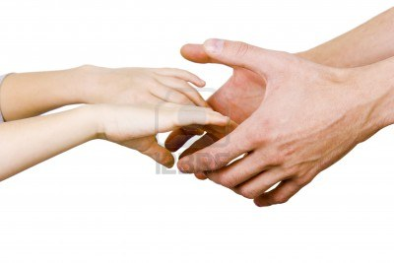
KINGS Kind IN Gezond Systeem
Femy Wanders, Klinisch psycholoog
Karin Bos, gezinsbehandelaar
Intensieve zorg Accare

Slide 2
Overzicht presentatie
Ontstaan van KINGS
Doelgroep
KINGS-model (incl. MASTR)
Video’s

Slide 3
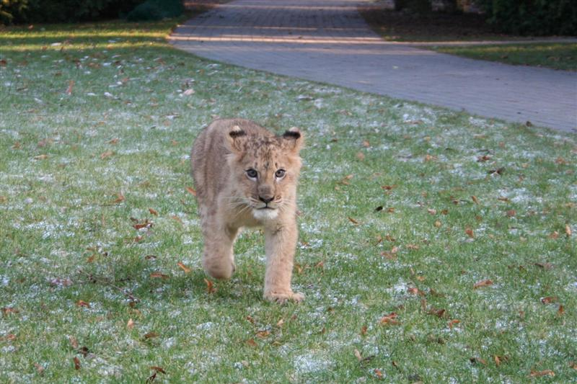
Aanleiding en gevolg
Ontevredenheid over resultaten bij opname kinderen alleen.
Kinderen met ontwikkelingsstoornissen en kinderen met vroegkinderlijk trauma
Vanaf 2008 worden kinderen onder 12 jaar alleen nog met gezin opgenomen.
Assist en KINGS .

Slide 4
Doelgroep KINGS
Kinderen uit gezinnen waar huiselijk geweld, mishandeling en verwaarlozing plaatsvindt.
- mogelijk in combinatie met ontwikkelingsstoornissen

Slide 5
Kenmerken doelgroep
Interpersoonlijk trauma zowel bij ouder als kind
Mishandeling
Verwaarlozing
Emotieregulatieproblemen op de voorgrond
Kerncognities van ouders vaak:
Ik ben een slechte moeder/persoon
Niemand is te vertrouwen
De wereld is onveilig

Slide 6
Behandelmogelijkheden traumavormen
geïntegreerde positie
Vaak cluster C + trauma trauma (lijkt meest op type 1)
1.lang, 2.lang, 3.kort 1.kort, 2.kort, 3.kort
Vroege traumatisering Late traumatisering
1.lang, 2.wel/niet?, 3.lang 1.lang, 2.?, 3.lang
geïsoleerde positie
Stöfsel/Mooren (2010)

Slide 7
Gemeenschappelijk voor alle gezinsleden:
Problematiek wordt aangestuurd door nare ervaringen uit het verleden
Voor de kinderen geldt
Er wordt minstens één hechtingsfiguur mee behandeld.

Slide 8
Hoe werkt het?
Opname gezinnen variërend van 2 weken tot 3 maanden. (gemiddeld 6 weken)
Alles wat goed is moet doorgaan; school, werk enz. Maar meestal is dat er niet.

Slide 9
Kings: Kind IN Gezond Systeem
OUDER KIND
Motivatie en vertrouwen in zichzelf en ons (TOV).
Dagelijkse routine en veilig voelen.
Emotieregulatie en traumaverwerking (CGT, EMDR).
Motivatie en emotieregulatie (MASTR).
Integratie en steunen van het kind bij traumaverwerking (TOV).
Traumaverwerking (EMDR, PC).
Integratie en behandelen eventuele restproblemen (CGT).

Slide 10
Opnamegesprek
HT maken waar de ouders (en het kind) zich in kunnen vinden.
Psycho-educatie over nare ervaringen in relatie tot gedrag en gevoel nu.
Uitleg behandeling.
PERSPECTIEF, VERTROUWEN

Slide 11
Aanleg:
Ben. gem. IQ
Gebeurtenissen:
Opvoeding/jeugd
Partnerkeuze, mishandeling
Misbruik, gedwongen prostitutie met ernstig geweld
Omgeving:
Zoon met PDD / ben. gem. IQ
Geen netwerk
Woonplek onprettig en onveilig
Cognities:
“Ik kan niemand vertrouwen”
“Ik ben niets waard”
Jong gedrag zoon:
In 1 bed slapen met moeder
Verminderde zelfstandigheid
Emoties:
Boosheid Verdriet
Angst Somber
Coping:
Gevoel uitzetten / dissociëren
Opsluiten (wegkruipen)
Dicht bij zoon in de buurt zijn / “aan elkaar plakken”
Geen grenzen aangeven
Geïsoleerd leven
Weinig activiteiten mdr/zn zitten hele dagen thuis
Overgewicht mdr/zn
Flashbacks, nachtmerries, dissociatie, hopeloosheid, suïcidaliteit Moeder
Krachten:
Doorzettingsvermogen
In staat om nieuwe (behandel)contacten op te bouwen

Slide 12
Window of tolerance
Freeze
Flight
Fight
HYPERAROUSAL
A
R
O
U
S
A
L
OPTIMAL AROUSAL
HYPOAROUSAL
Dissociation
Submission
Ogden, P &Minton, K. (2000)

Slide 13
Window of tolerance
Freeze
Flight
Fight
HYPERAROUSAL
A
R
O
U
S
A
L
OPTIMAL AROUSAL
HYPOAROUSAL
Dissociation
Submission

Slide 14
KINGS: Kind IN Gezond Systeem
OUDER KIND
Motivatie en vertrouwen in zichzelf en ons (TOV).
Dagelijkse routine en veilig voelen.
Emotieregulatie en traumaverwerking (CGT, EMDR).
Motivatie en emotieregulatie (MASTR).
Integratie en steunen van het kind bij traumaverwerking (TOV).
Traumaverwerking (EMDR, PC).
Integratie en behandelen eventuele restproblemen (CGT).

Slide 15
Fase 1
Veilig klimaat voor het kind waarin voorzien wordt in de basale behoeften
Vertrouwen van ouders werken
Video opnames en speuren naar gewenst gedrag
Rol van ouders kan (in overleg) tijdelijk overgenomen worden door behandelaar

Slide 16
Opname afdeling

Slide 17
Eerste fase verteld door een ouder
file://localhost/Volumes/VERBATIM/31 maart GGZ en VWS/Moeder vertelt over stabilisatiefase montage ES.wmv

Slide 18
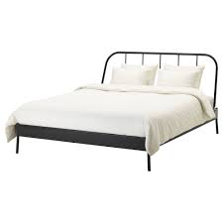
FASE 2 ouder
3 testen:
Dagelijks-leven-test
Draagkracht-test
Affectregulatie
Innerlijke verbondenheid
Zelfcompassie
Notedop-test
Verwerkingsfase (herbeleving en arousal)

Slide 19
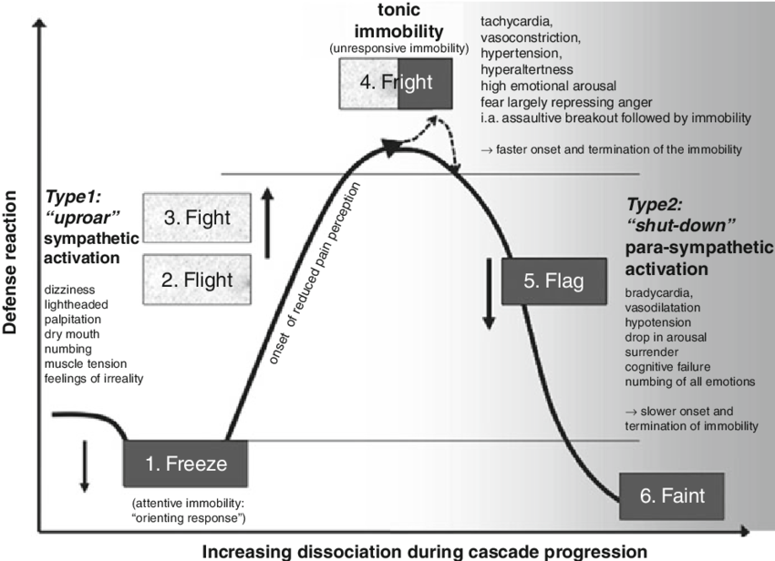

Slide 20
Fase 1 kind
Individuele therapie kind: MASTR
M: Motivation
AS: Adaptive Skills
TR: Traumaverwerking
Ouder al in fase 2

Slide 21
FASEN MASTR-protocol
Intake (regels en vragen) standaard begin einde biedt structuur -> veiligheid
Anamnese (biografisch, school, trauma)
Motivatie (o.a. toekomstfilm)
Behandelcontract
Hoge risico situaties vermijden
Zelfcontrole vaardigheden (o.a. keuzes hebben consequenties)
Bestendigheid bij uitdaging
Stress hanteren en verminderen
Traumaverwerking
Terugvalpreventie
Notes:
Toen we in 2008 starten . Het heeft ons geholpen om met zizjn allen dezelfde taal te spreken. Ricky Greenwald psycholoog uit de VS die weerkt met kinderen jongeren FJP. Hij gaat ervan uit dat veel psychopathologie aangestuurd wordt door nare ervaringen uit het verleden. Hij heeft drie jaar lang bij ons trainingen gegeven
In totaal 10 sessies waarin aan de motivatie gewerkt wordt. Het weer durven nadenken over de toekomst want dat doen kinderen en jongeren die in de overleefstand zitten niet.

Slide 22
FASE 2 kind
Traumaverwerking
Terugvalpreventie

Slide 23
FASE 3 ouder en kind
Integratie van het geleerde (via TOV-methode)
Instromen nieuwe school of terugstromen naar eigen school

Slide 24
Video evaluatiegesprek KINGS

Slide 25
Cijfers
2015: 72 KINGS
2016: 100
2017 : 111
Gemiddelde opnameduur kliniek is nu 28 dagen
Kings gezinnen is 6 weken (relatief lang)

Slide 26
KINGS
LVB variant samen met Ambiq
11 trauma therapeuten
26 HBO behandelaren (CGW, TOV, MASTR)
2 GZ psychologen
2 basispsychologen

Slide 27
Droom
Mocht het tot een uithuisplaatsing komen dan altijd via deze kans. Volgens ons is dat in het belang van het KIND.
Ik ben nog nooit een ouder tegengekomen die niet het beste wil voor zijn kind.

